Slide 1
Välkommen till 2019 års 7-manna domarutbildning Sandared&Sjömarken

Slide 2
Domarrollen
Hur är en bra domare?
Hur är en dålig domare?
Kontakt:
Mirsad Sela
0739-023958
Mirsad.sela@volvo.com

Slide 3
Vilka krav ställs på domare?
Regelkunskap
Matchledare
Engagemang, vara nära och närvarande
Fysik
Vara konsekvent
Mod
Social förmåga
Stil och profil

Slide 4
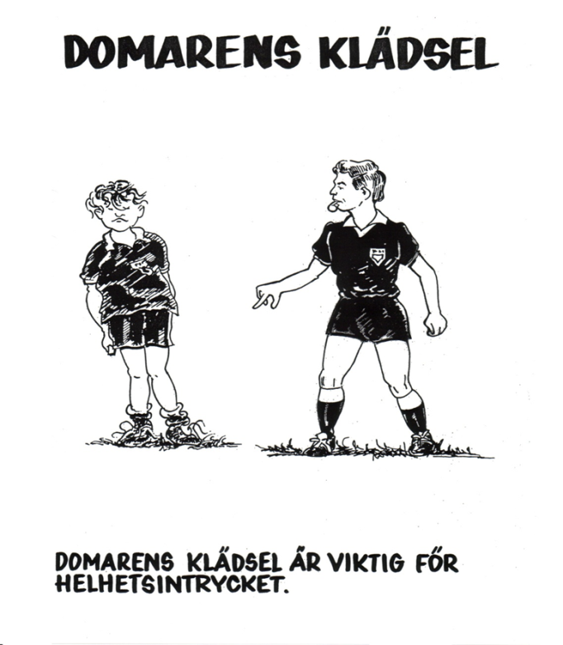
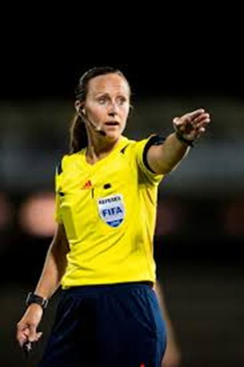
Vilka krav ställs på domare?

Slide 5
Matchledare
Blås ordentligt i pipan.
Frispark/Straff vid fysisk kontakt, hands.
Indirekt frispark vid tillbakaspel egen målvakt
Tydliga tecken
Man får vara 2 domare
Man bör vara minst 2 år äldre än dom man dömer.
Ni bestämmer om ni vill ha hjälp med sidlinjen
Rörelsemönster, engagemang, spring med och var aktiva!

Slide 6
Undantagsregler 7-manna fotboll
Offside gäller ej
Inkast tas om 7-7, instruera, visa.
6 sekunder på målvakten gäller ej
Be andra laget backa hem vid inspark/målkast, retreatlinje
Använd helst inte kort, ta hjälp av ledare om någon beter sig illa. Säg att det inte är ok och be dem ta hand om spelaren.
Fostra, Lära, Hjälpa

Slide 7
Bollen
Minst 2 bollar
Trasig boll, hund som springer in, publik, fågel, skada = Blås av och starta med nedsläpp Där Boll Befann sig

Slide 8
Spelarnas utrustning
Spelarnas grundutrustning är:
Skor
Strumpor
Benskydd
Shorts
Tröja
Inga smycken, synliga piercingar tillåtna (slät ring på finger är ok)
SKADERISKEN!

Slide 9
Bollen i och ur spel
Hela bollen skall vara över sidlinjen
Hela bollen skall vara över mållinjen för att mål skall godkännas

Slide 10
Frispark,straffspark,hörna, hands
Korrekta avstånd, stega 7m!
Gäller även inkast, avstånd 2m
Frispark skall slås där regelbrottet inträffade
Mål kan göras på hörna
Mål kan göras på avspark
Hands när arm/hand söker bollen och/eller när arm/hand är utanför kroppen i onaturlig position

Slide 11
En Domare
Hör av sig till ledare i god tid innan match
Hör av sig till Kansliet i god tid innan match vid förhinder, byte
Kommer i god tid innan matchstart
Presenterar sig för båda lagens ledare
Förhör sig med ledare om linjering, speltid, hjälp med sidlinje
Kontrollerar bollar
Har med sig utrustning, stil och profil med kläder
Värmer upp
Singlar slant med kaptenerna innan matchstart
Blåser ordentligt i pipan under match, bra tecken och springer
Tackar lagen och ledarna efter matchen
ÄR INTE BARA EN DOMARE, NI REPRESENTERAR ER KLUBB!!!

Slide 12
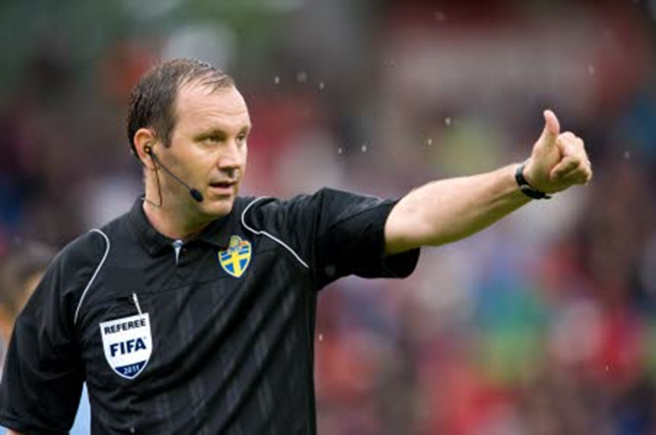
Lycka till!

